Slide 1
此份ppt目的
協助人資更加了解我，關於ppt使用的技能
協助人資了解我，對於網路的基本認識到哪裡

Slide 2
基本網路簡介 -- 大綱
OSI 模型及 TCP/IP 模型 簡介
應用層
傳輸層
網路層
鏈結層
實體層

Slide 3
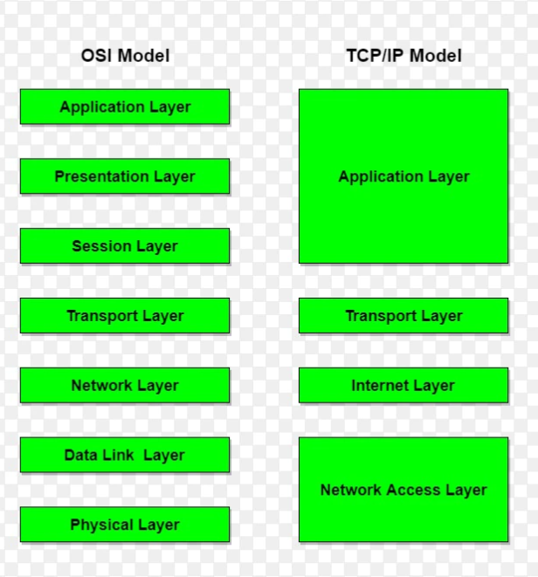
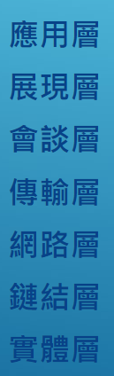
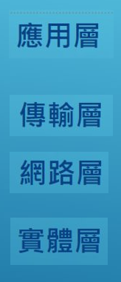
OSI 模型 以及 TCP/IP模型各層名稱
圖片來源： https://www.pngsucai.com/png/4654825.html

Slide 4
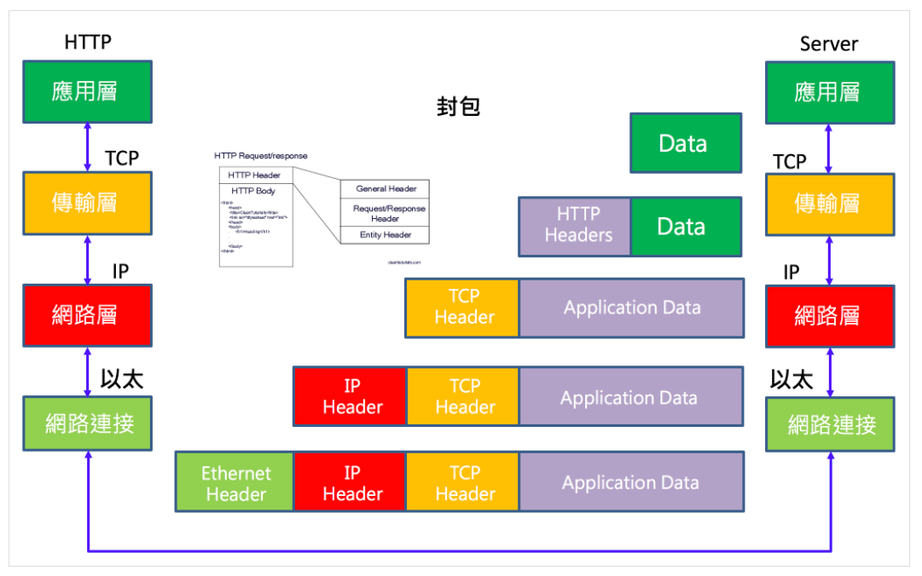
TCP/IP模型每一層的封裝
圖片來源：https://jimmywei01.github.io/2019/06/19/%E7%80%8F%E8%A6%BD%E5%99%A8%E8%B7%9F%E4%BC%BA%E6%9C%8D%E5%99%A8%E8%A6%81%E8%B3%87%E6%96%99%E7%99%BC%E7%94%9F%E7%9A%84%E4%BA%8B%E6%83%85/

Slide 5
應用層
TCP/IP裡的應用層，在OSI的分層裡，分別包含了應用層、表達層、會談層。這三層的功能，製造商在製造時常常做在一起。
應用層就是我們平常使用的應用程式
表達層則有點像是傳送資料兩端的翻譯官一樣，負責兩端的翻譯
會談層則是負責誰什麼時候傳資料，傳資料的順序，什麼時候結束傳資料。

Slide 6
傳輸層
傳輸層負責應用程式的連接
連接對方的應用程式(每個應用程式都有它的編號，ex：http = 80 、dns = 53 ...等等)
要以什麼方式連接 ( tcp 或 udp )

Slide 7
傳輸層(TCP的連線)
會先確立建立連線。中斷連線時也會確認。
屬於可靠的連線，會確認有無收到。沒收到會重傳。適合需要高度正確性的資料傳輸
其他功能可從其封包表頭解讀。

Slide 8
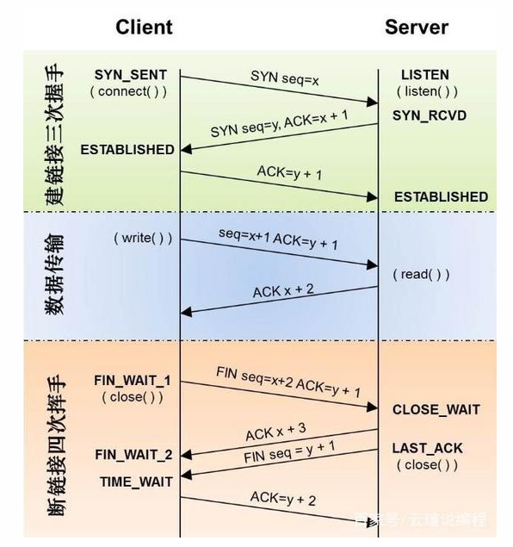
TCP連線的建立、傳輸、終止
建立連線
資料傳輸中
結束連線
圖片來源：https://www.jianshu.com/p/010051b50ca6

Slide 9
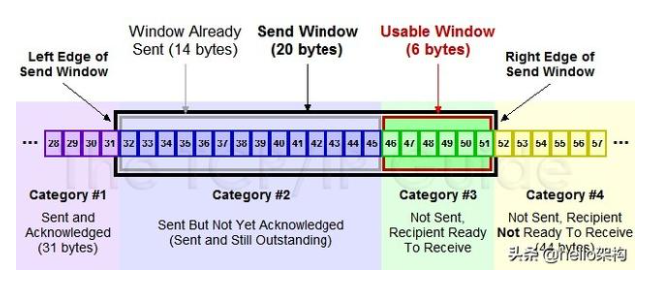
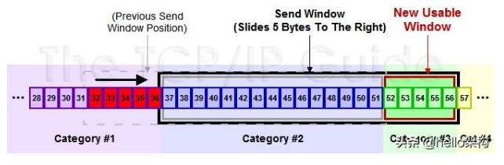
擁塞控制主要有四個算法：慢啟動、擁塞避免、快速重傳和快速恢復。
TCP的流量控制和壅塞控制
圖片來源：https://kknews.cc/zh-tw/code/2yzeojz.html

Slide 10
傳輸層(UDP連接)
UDP 傳輸協定，沒有連線要求、連線終止、以及流量控制的管理程序
有偵錯
屬於不可靠連接，就算沒送達也不會重送。若發現封包有錯，只會悄悄的移除封包。適合用在即時影音傳輸
其功能幾乎是從應用層直達網路層，而略過傳輸層。 (可從其封包表頭解讀而知)

Slide 11
網路層
負責找封包傳遞的路徑、封包的傳送--路由 ( RIP、OSPF、BGP )
定址 (每一個裝置都有屬於他的位址，也就是ip(邏輯位址)，擁有ip的裝置可稱為節點node )
鄰居發現協定( DNP )

Slide 12
路由
在自治區內部傳送的叫做內部網域，自治區跟自治區之間的傳送稱為跨網域( 一般來說有通過閘道器的就是跨網域了 )
路由演算法傾向於找尋 "最小的成本" 的路徑
主要有三種路由協定演算法：RIP、OSPF、BGP ( IPv6的路由方式和IPv4原則上大同小異，主要為RIPng、OSPFv3、ISIS、BGP-4 )

Slide 13
IP定址
目前的IPv4位址可能面臨不夠用，所以正在過渡到IPv6。IPv6跟IPv4有許多的不同。
IPv6是一個以16進位表示的位址，每個位址有128位元。
IPv6 提供新的功能，可簡化在網路上配置和管理位址的作業。配置和維護網路是一項很費力的活動。IPv6 透過自動化數個網路管理者的作業來減少部分工作量。 例如，IPv6 自動配置功能可以自動為您配置介面位址和預設路徑。在無狀態自動配置中，IPv6 會取得機器的「媒體存取控制 (MAC)」位址和本端路由器提供的網路字首，然後合併這兩個位址來建立新的唯一 IPv6 位址。
使用IPv6的話，當更換到不同的ISP使用者的時候，裝置的位址，也就是位址的下半部不用變更(原本就是使用自己裝置的MAC位址)。站台會將前半部重新編號，並將其傳給使用者

Slide 14
鄰居發現協定 (NDP)
在IPv6中鄰居發現協定（NDP）用於代替位址解析協定（ARP）。
NDP定義了五種ICMPv6的類型：路由請求、路由通告、鄰居請求、鄰居通告、重定向
ARP 跟 RARP 在IPv4是用來解析MAC位址( 節點的實體位址 )

Slide 15
鏈結層
切割封包為訊框(ex：乙太網路最大訊框為1500 Bytes)
制定媒體存取控制方法
偵錯(每一層都有偵錯，但此層的偵錯是在訊框後面多加一欄，要是偵測到錯誤，會決定如何處理 ex ：直接丟棄、或要求重傳..等等)
Internet 為一些骨幹網路所組成，這些骨幹網路由大型 ISP 所經營。從觀念上來說，Internet是由一群交換式骨幹網路( WAN )、LAN、點對點WAN與連接裝置所組成
區域網路
廣域網路

Slide 16
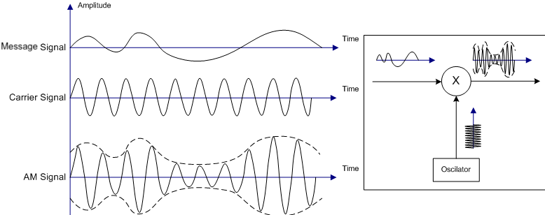
實體層
模型的最底層，也就是實際傳遞 "0”跟”1”的一層
主要以硬體為主。像是怎樣傳輸，傳輸的介質是電磁波、光、或者是電。用什麼樣的傳輸線，傳輸線的規格...等等。
傳輸的調變方式(在傳輸的過程中，需要有一個載波來協助傳遞訊號)，對於以類比訊號傳遞的調變方式，比較基本的有：振幅調變、頻率調變、相位調變。
實體裝置
原始訊號
載波
載波 + 原始訊號
圖片來源：https://zh.wikipedia.org/wiki/%E6%8C%AF%E5%B9%85%E8%AA%BF%E8%AE%8A

Slide 17
https://www.jarh.tech/2018/11/28/http-socket-websocket-webservice/
tCp/ip通訊協定 作者：Behrouz A. Forouzan/Sophia Chung Fegan 譯者：陳中和、王振傑
最新網路概論2014 作者：施威銘研究室 https://kknews.cc/zh-tw/code/2yzeojz.html https://notfalse.net/26/tcp-seq https://www.ibm.com/docs/zh-tw/i/7.1?topic=6-comparison-ipv4-ipv6 https://www.ibm.com/docs/zh-tw/i/7.1?topic=6-ipv6-overview https://www.ithome.com.tw/node/29036 https://zh.wikipedia.org/wiki/%E9%82%BB%E5%B1%85%E5%8F%91%E7%8E%B0%E5%8D%8F%E8%AE%AE https://zh.wikipedia.org/wiki/%E4%BB%A5%E5%A4%AA%E7%BD%91 https://zh.wikipedia.org/wiki/%E6%8C%AF%E5%B9%85%E8%AA%BF%E8%AE%8A https://isite.tw/2015/03/18/13083 http://www.tsnien.idv.tw/Network_WebBook/chap2/2-5%20%E6%95%B8%E4%BD%8D%E8%B3%87%E6%96%99%E8%88%87%E9%A1%9E%E6%AF%94%E8%A8%8A%E8%99%9F.html https://blog.csdn.net/weixin_44246009/article/details/106354025 https://www.ansforce.com/post/S1-p490
參考資料

